Slide 1
Gravitação Universal

Slide 2
Gravitação Universal
OBJETIVOS
Apresentar os sistemas geocêntrico e heliocêntrico.
Enunciar as três leis de Kepler para o movimento planetário.

Slide 3
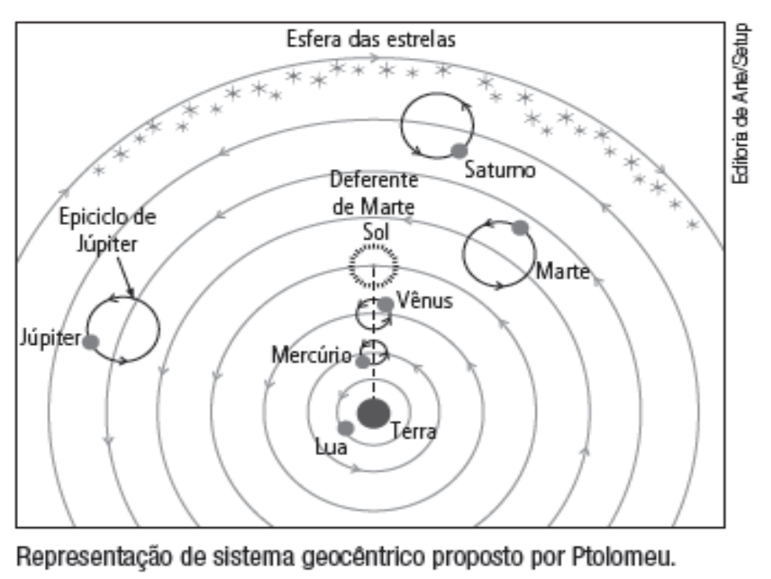
Gravitação Universal - Sistema heliocêntrico
Por volta do século II, Cláudio Ptolomeu, estudioso e pesquisador de Astronomia propôs um modelo de universo que levava em consideração a concepção de mundo aristotélico, onde a Terra era o centro do Universo.

Slide 4
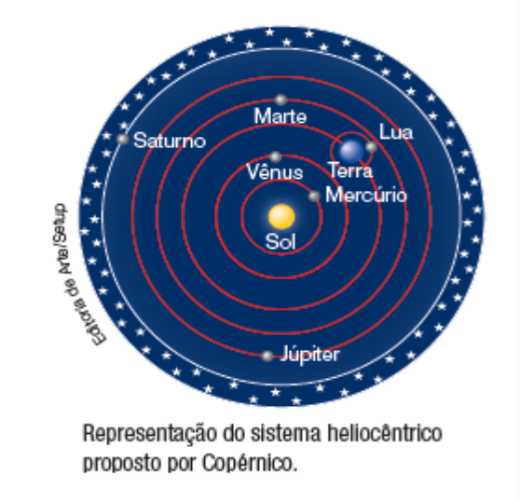
Gravitação Universal - Sistema geocêntrico
No século XVI, Nicolau Copérnico, astrônomo polonês, fez renascer o modelo heliocêntrico idealizado por Aristarco na Grécia antiga.

Slide 5
Gravitação Universal - Leis de Kepler
O novo modelo heliocêntrico implicou em uma mudança radical de visão de mundo, mas não conseguia provar que a Terra estava em movimento.
Foram as observações do astrônomo dinamarquês Tycho Brahe (1546-1601), sobre o movimento do planeta Marte, que levaram o alemão Johannes Kepler (1571-1630) a pesquisar e encontrar leis que mostravam a validade do heliocentrismo.

Slide 6
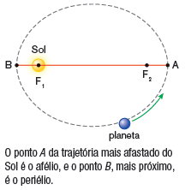
Gravitação Universal - Leis de Kepler
Kepler formulou três leis a respeito do movimento dos planetas:
1ª lei de Kepler - lei das órbitas
Os planetas descrevem órbitas elípticas em torno do Sol, que ocupa um dos focos da elipse.

Slide 7
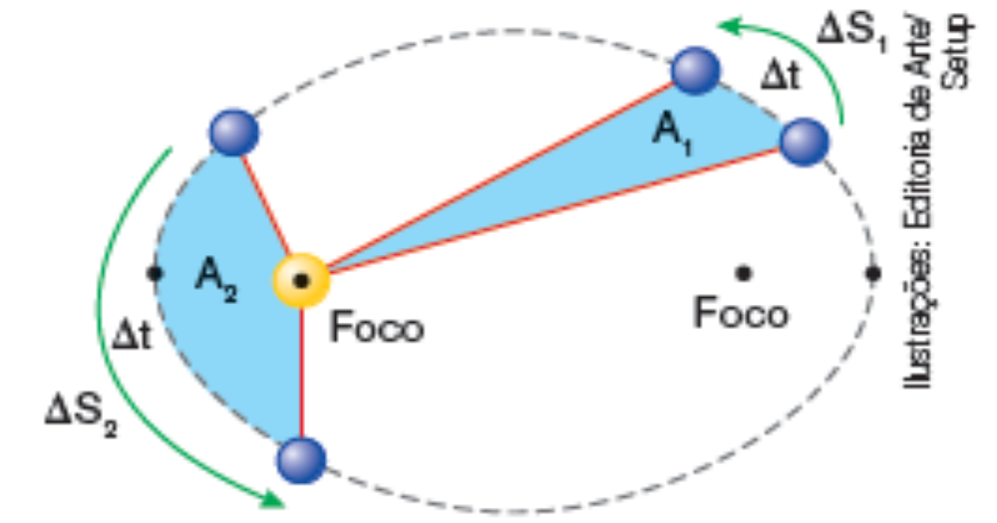
Gravitação Universal - Leis de Kepler
2ª lei de Kepler - lei das áreas
O raio vetor (segmento imaginário que une o Sol ao planeta) “varre” áreas iguais em tempos iguais.

Slide 8
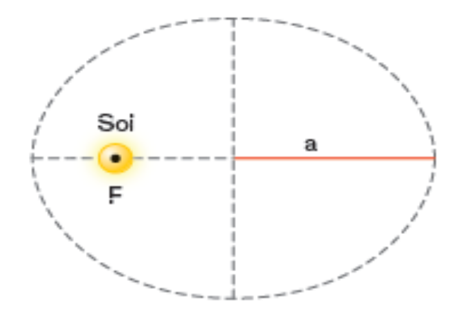
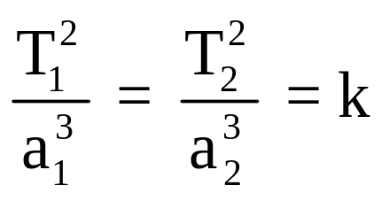
Gravitação Universal - Leis de Kepler
3ª lei de Kepler - lei dos períodos
Os quadrados dos tempos de revolução dos planetas são proporcionais aos cubos das sua distâncias médias do Sol.
k: constante de proporcionalidade
a: semieixo maior da órbita

Slide 9
Gravitação Universal
PESQUISE E RESPONDA
Em grupo façam uma pesquisa, na internet ou em livros, sobre o contexto histórico da época em que viveu Kepler.
Com base nessa pesquisa responda:
Quais dificuldades Kepler enfrentou ao demonstrar suas conclusões a respeito do Universo? Justifique sua resposta.

Slide 10
Gravitação Universal
PARA SABER MAIS
GALILEU, Kepler e o céu. Documentário Disponível em: <http://ftd.li/y4zbuk>. Acesso em: mar. 2020.
GRAVIDADE. History Channel. Documentário.
UNIVERSO mecânico – episódio 22: o problema de Kepler. Disponível em: <http://ftd.li/eg93vm>. Acesso em: mar. 2020.

